Slide 1
4차 산업혁명을 위한 금융

Slide 2
금융환경 변화

Slide 3

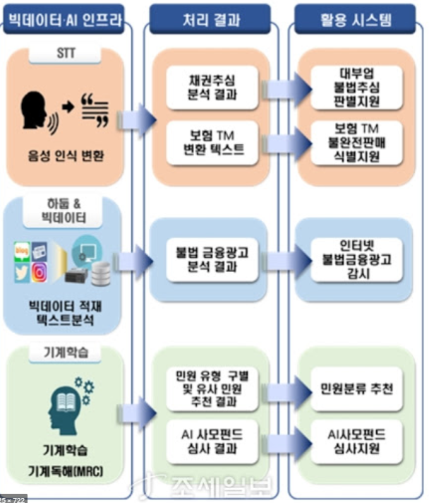
금융업무에 빅데이터 + 인공지능의 결합

Slide 4
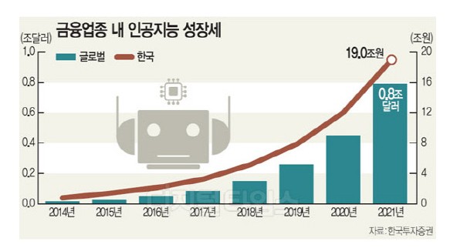
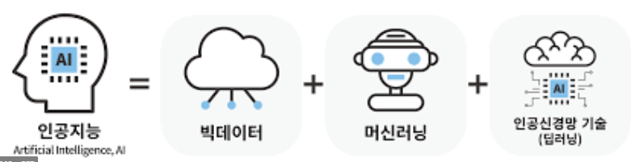
왜 금융업에 인공지능이 필요한가?

Slide 5

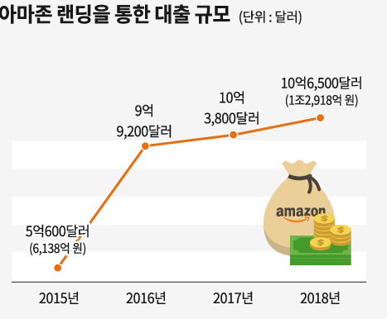
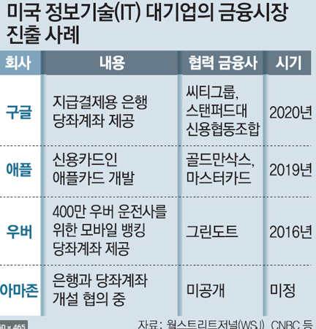
공룡기업과 은행이 협업…

Slide 6
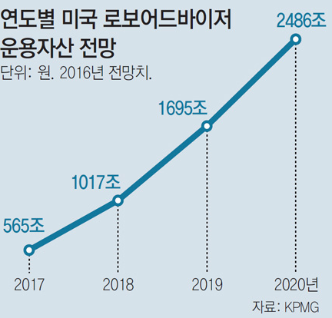
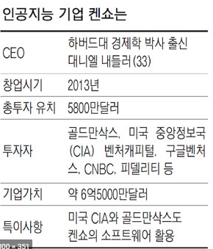
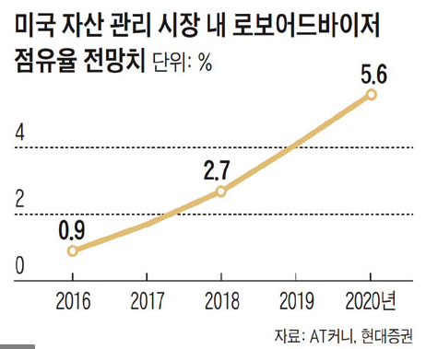
인공지능과 금융을 결합한 기업 Kensho

Slide 7
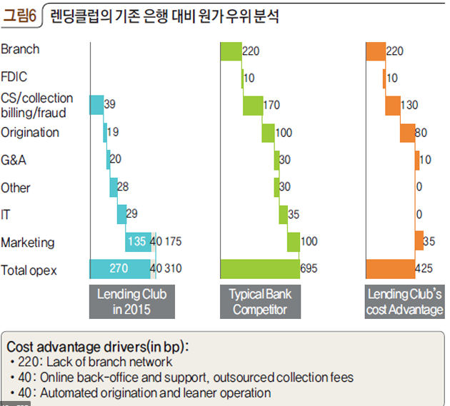
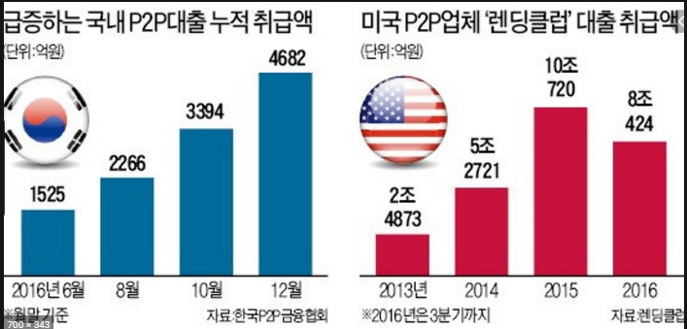
P2P 대출이 은행 대출시장 잠식

Slide 8
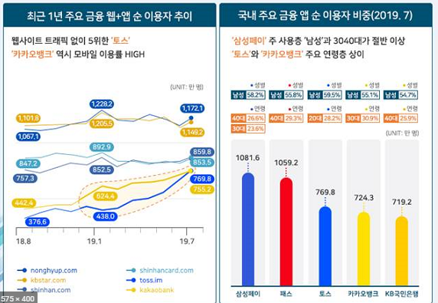
금융 플랫폼 서비스 시장 환경 마련

Slide 9
1. 은행(Bank) 이해하기

Slide 10
은행의 다양한 분류

Slide 11
상업은행(Commercial Bank)
개인이나 기업을 상대로 예금을 받고(수신) 이 예금을 자금원으로 개인과 기업에게 단기대출을 제공함으로써(여신), 대출로 받은 이자에서 예금에 지불한 이자를 뺀 예대마진(spread between deposits and loans)을 통해 수익을 창출하는 은행을 의미합니다

Slide 12
투자은행(Investment Bank)
개인이나 기업을 상대로 예금을 받고(수신) 이 예금을 자금원으로 개인과 기업에게 단기대출을 제공함으로써(여신), 대출로 받은 이자에서 예금에 지불한 이자를 뺀 예대마진(spread between deposits and loans)을 통해 수익을 창출하는 은행을 의미합니다

Slide 13
상업투자은행(CIB)
상업은행이 투자은행을 자회사로 거느린 형태의 금융지주회사를 의미합니다. 상업은행인 체이스 맨해튼 뱅크가 투자은행인 J.P.모건을 인수해 만들어진 ‘J.P.모건 체이스’가 상업투자은행의 대표적인 예로 볼 수 있습니다. 상업투자은행은 수신과 여신 업무를 통해 안정적인 수익을 창출하는 상업은행의 안정성과, 적극적인 투자를 통해 높은 수익률을 창출하는 투자은행의 수익성을 모두 갖춘다는 장점이 있습니다

Slide 14
유니버셜 은행(Universal Bank)
금융겸업이라 부른다. 여수신 업무 이외의 신탁, 펀드, 보험 판매 등의 다양한 금융업무를 취급합니다.
현재 한국 시중은행은 대부분 유니버셜 은행이다.

Slide 15
인터넷전문 은행

Slide 16
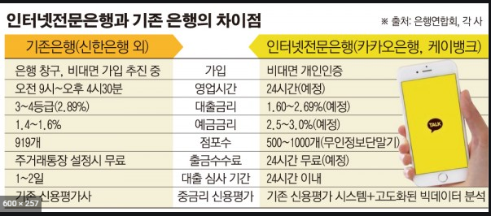



새로운 은행 출현
1990년대부터 인터넷 환경이 발달로 오프라인 지점이 없는 인터넷전문은행 출현
2015년 한국에도 인터넷 전문은행 허가

Slide 17

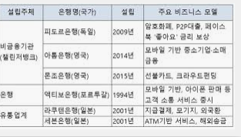


세계적인 인터넷 전문은행

Slide 18
은행 상품

Slide 19
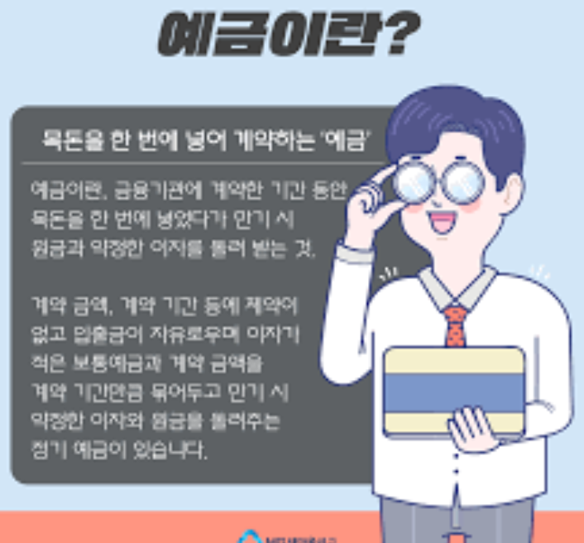
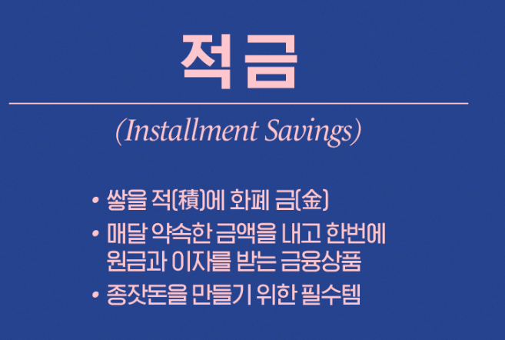
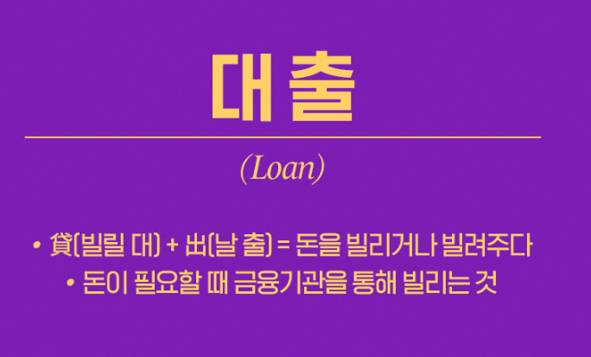
은행 수신과 여신 주요 상품

Slide 20
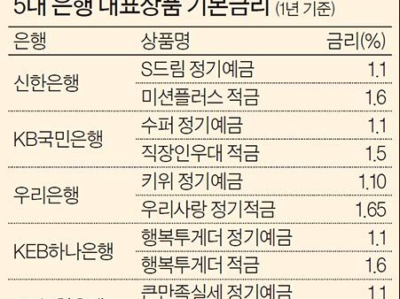
주요 금리 예시

Slide 21
1.3 지급결제

Slide 22
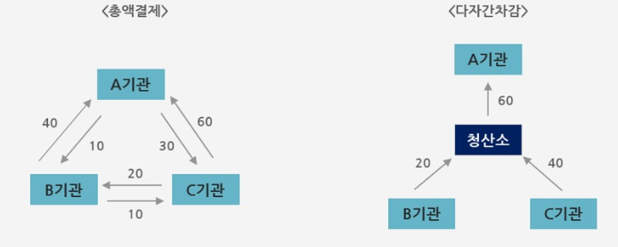
지급결제
한국은행의 청산소
참여기관 시중은행, 투자은행 등

Slide 23
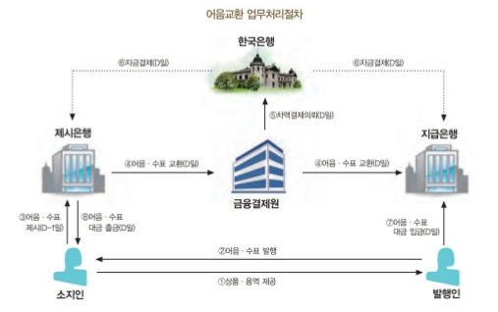
어음수표 교환

Slide 24
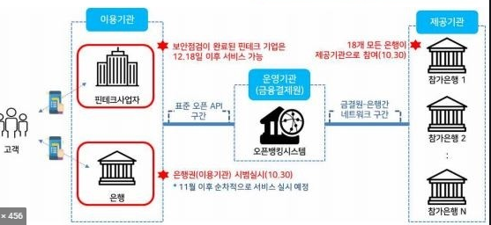
오픈뱅킹 서비스

Slide 25
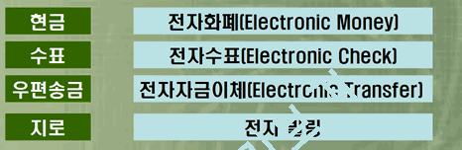

지급결제 수단

Slide 26
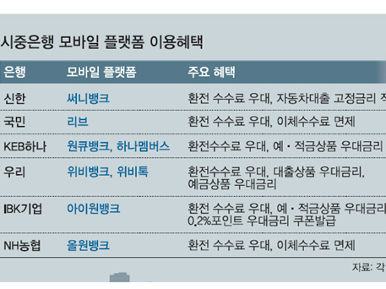
스마트 뱅킹 서비스 경쟁

Slide 27
2. 신용카드 이해하기

Slide 28
1.1 카드의 종류

Slide 29
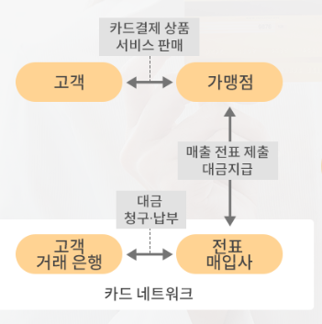
신용카드 거래

Slide 30
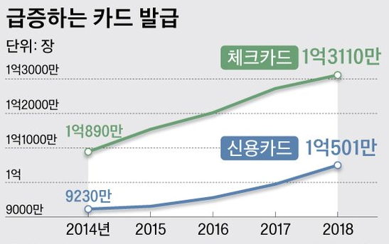
결제 수단으로 신용카드 확대

Slide 31
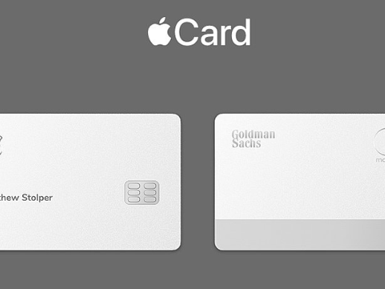
Apple도 신용카드 사업 진출

Slide 32
1.1 카드의 종류

Slide 33
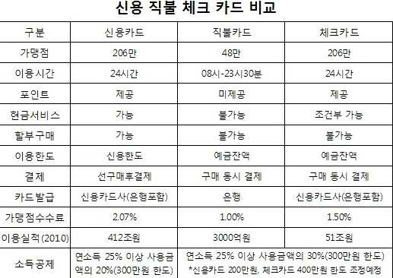
결제 수단 비교

Slide 34
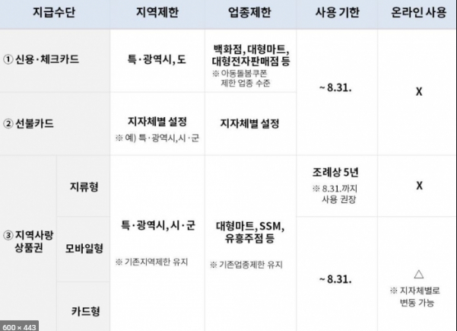
신용카드와 선불카드 이해하기

Slide 35
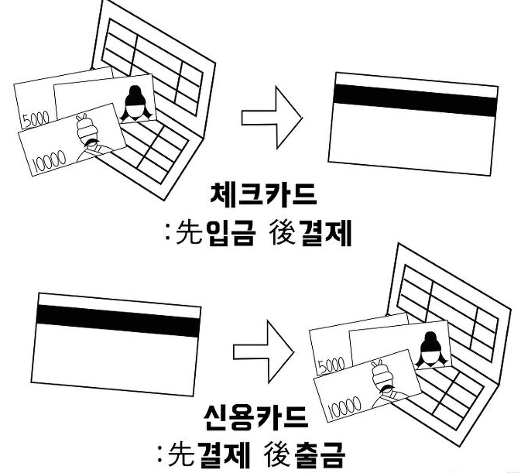
체크카드와 신용카드 출금 방법

Slide 36
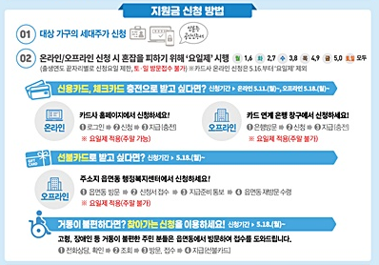

Slide 37
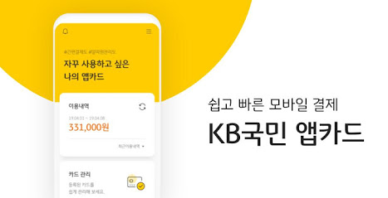

Slide 38
3. 다양한 온라인 보험회사

Slide 39
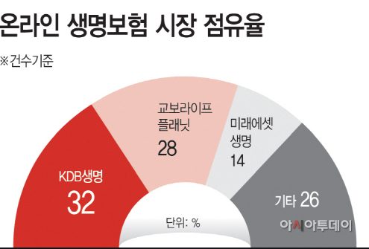
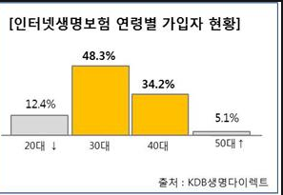
생명보험의 온라인 판매 신장

Slide 40
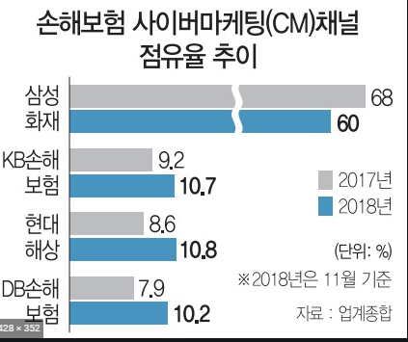
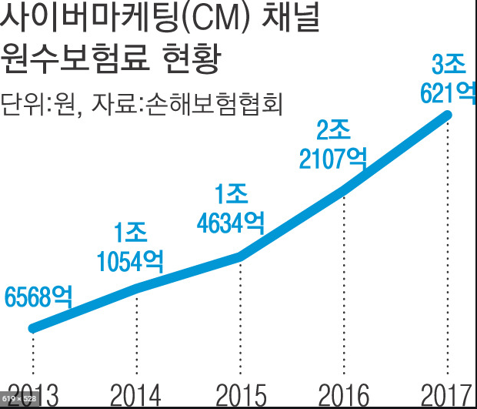
손해보험 온라인 시장 확대

Slide 41

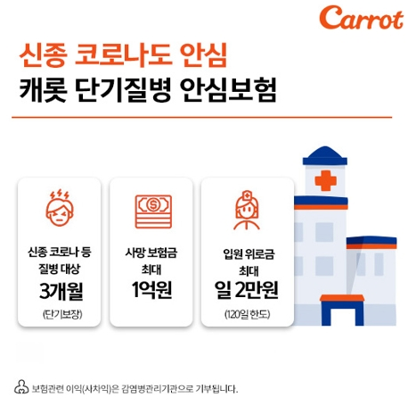
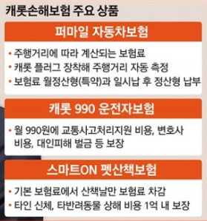
디지털 보험사 신설

Slide 42
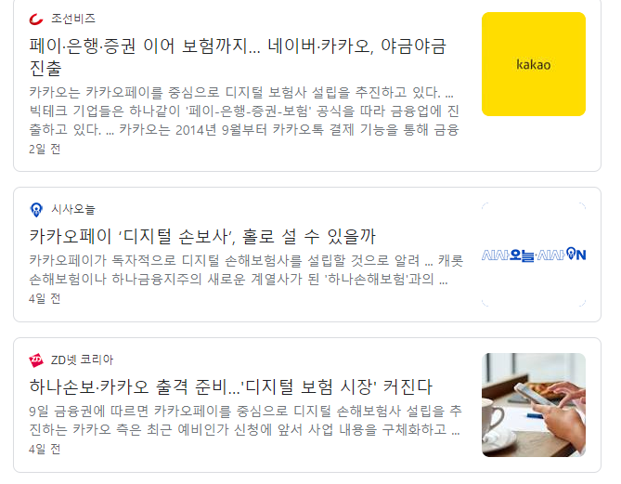
디지털 보험사 설립 경쟁

Slide 43
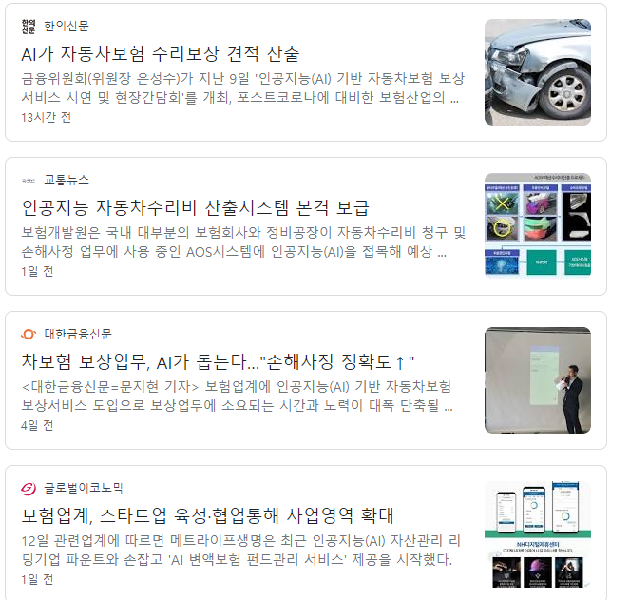
인공지능과 결합한 시스템 구성

Slide 44
4. 핀테크 : 페이사

Slide 45
핀테크

Slide 46
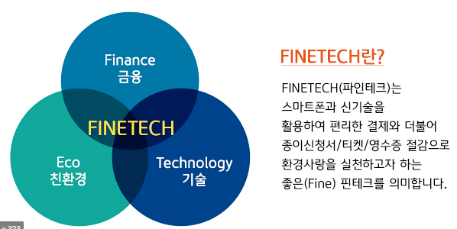
핀테크

Slide 47
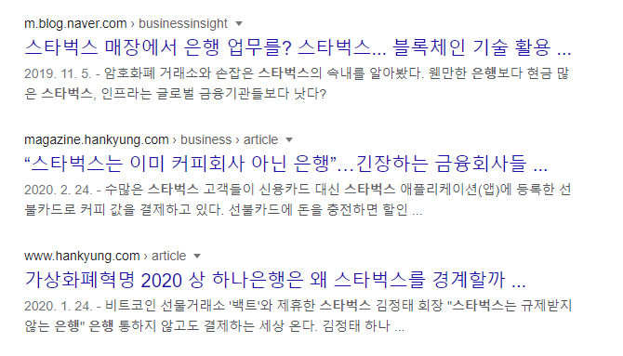
금융 서비스의 확대

Slide 48
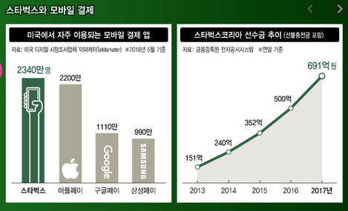
선불카드 서비스 추이

Slide 49
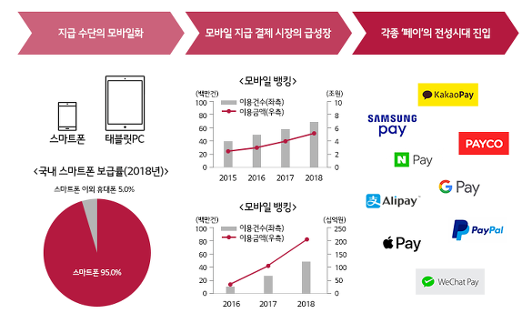
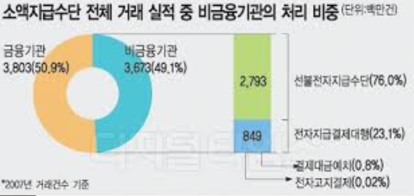
다양한 지급수단 서비스 경쟁

Slide 50
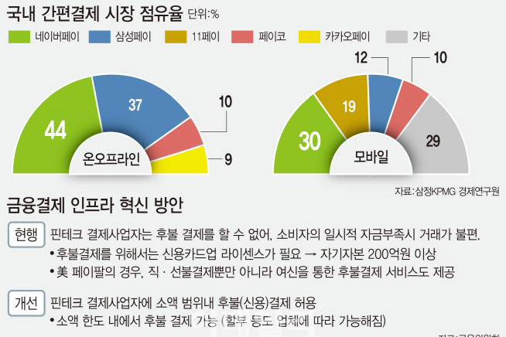
핀테크 결제 산업의 확장

Slide 51
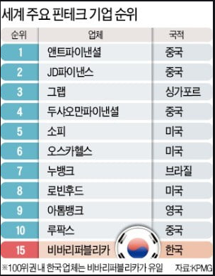
글로벌 핀테크 기업

Slide 52
페이

Slide 53
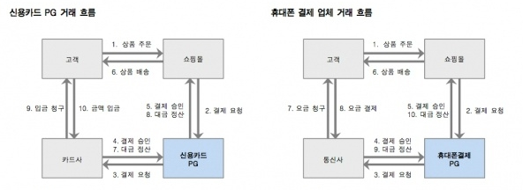
고객결제 처리 흐름

Slide 54
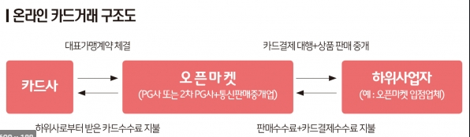
오픈마켓 지급결제 흐름

Slide 55
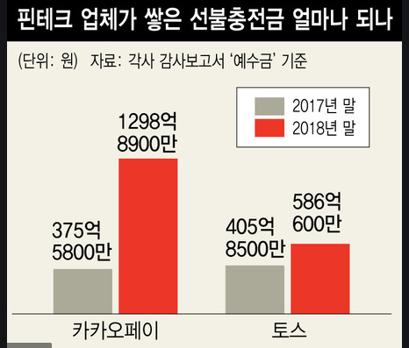
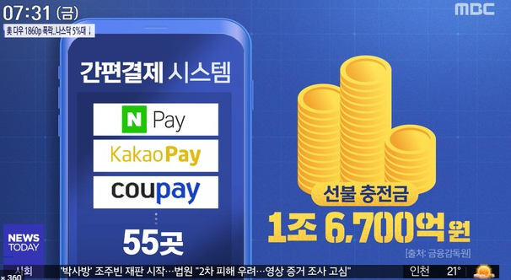
충전금 확대

Slide 56
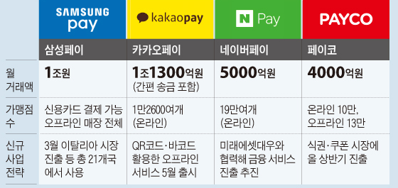
결제 기업 시장 확대

Slide 57

공공 결제 서비스 등장

Slide 58
종합결제서비스

Slide 59

종합결제 서비스 확대

Slide 60

결제에서 다양한 금융서비스로 확대

Slide 61

은행 업무 서비스로 확대

Slide 62
5. 핀테크 : P2P 대출

Slide 63


Slide 64


Slide 65


Slide 66
6. 빅데이터와 인공지능 서비스

Slide 67
FDS

Slide 68


Slide 69


Slide 70
결제 사기탐지

Slide 71


Slide 72


Slide 73


Slide 74


Slide 75
대출 사기탐지

Slide 76

가계대출사기

Slide 77

기업대출 사기

Slide 78


Slide 79


Slide 80

대출 FDS 처리

